Slide 1
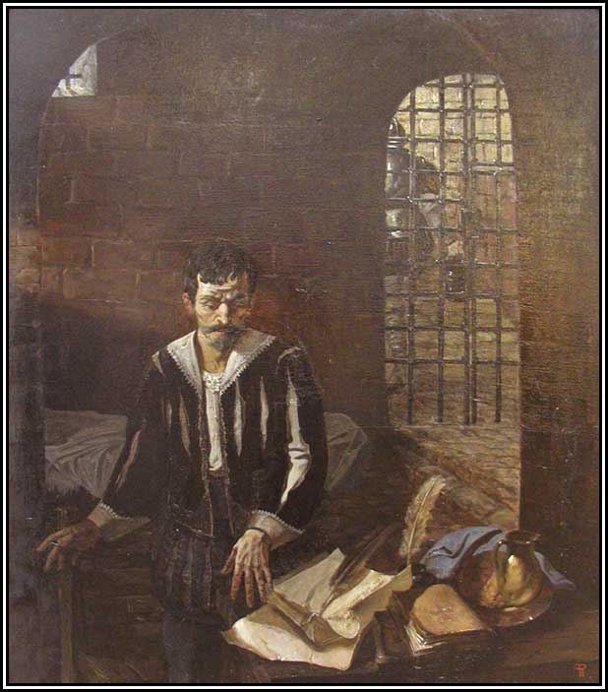
Мигел де Сервантес Сааведра

Slide 2

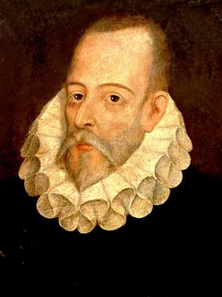

Slide 3
Опит за портрет
Миге́л де Серва́нтес Сааве́дра (исп. Miguel de Cervantes Saavedra; 29 септември 1547, Алкала-де-Енарес — 23 април 1616, Мадрид) — световноизвестен испански писател и войник. Преди всичко е известен с романа си «Дон Кихот ».
Баща му, идалгото Родриго де Сервантес, бил скромен хирург, а майка му – доня Леонор де Кортина; многочисленото им семейство живеело в постоянна бедност, която преселедва бъдещия писател през целия му живот.

Slide 4
Военна кариера
Мигел де Сервантес участвал във военни кампании в Италия - Неапол, Наварино(1572), Тунисе, Португалия, в морски сражения (Лепанто, 1571), а така също пътувал по служба в Оран (1580); служил в Севиля

Slide 5
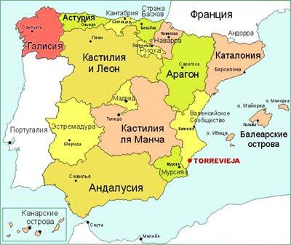

Slide 6
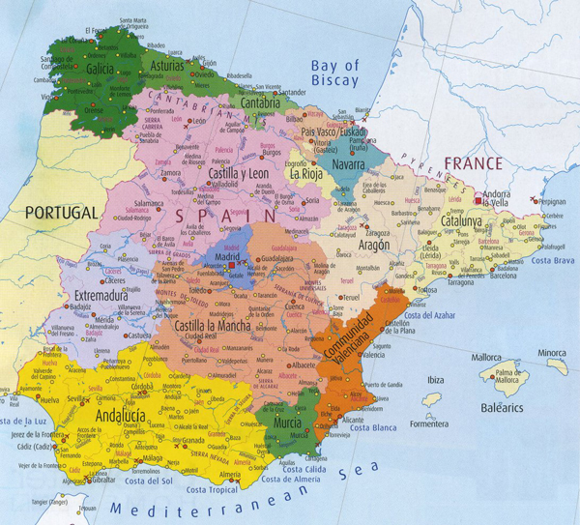

Slide 7
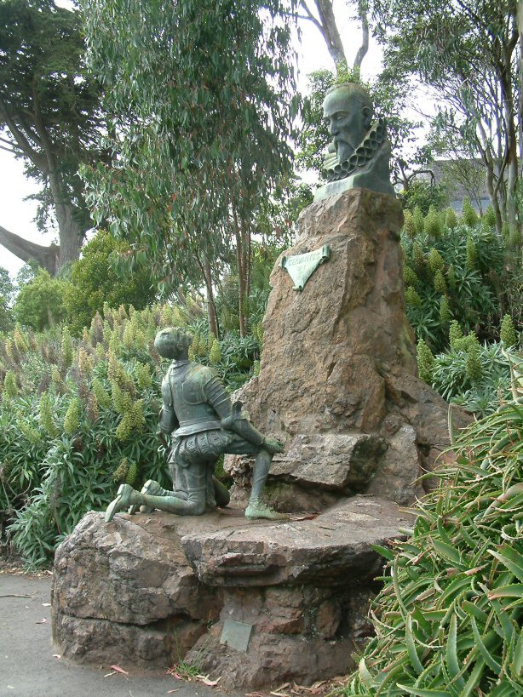
Сервантес с Дон Кихот

Slide 8
Хайнрих Хайне за «Дон Кихот»:
Сърцето ми беше готово да се пръсне, когато четях, как благородният рицар, пребит и смазан, лежи на земята и, без да повдига забралото на шлема си, като че от гроба, казва със слаб умиращ глас: «Дулсинея Тобоска е най-прекрасната жена на света, а аз съм най-нещастният рицар на света, но моето безсилие не трябва да разколебае тази истина».

Slide 9

През 1604 г. излиза первата част на романа
«Знаменитият идальго Дон Кихот де ла Манча»,
която има огромен успех в Испания

Slide 10

„Дон Кихот де Ла Манча“ (на испански език: „Don Quijote de la Mancha“) е роман от испанския писател Мигел де Сервантес в два тома. Първият е публикуван през 1605 година, а вторият - през 1615-та. Творбата се смята за една от най-емблематичните в испанската литература. На български е известна в превода на Тодор Нейков.

Slide 11
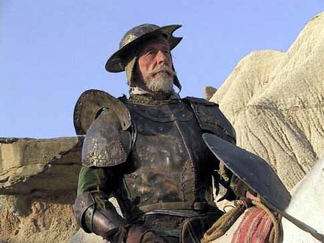
ДОН КИХОТ — герой на романа «Знаменитият идалго Дон Кихот де ла Манча» (първи том — 1605 г., втори — 1615 г.)

Slide 12
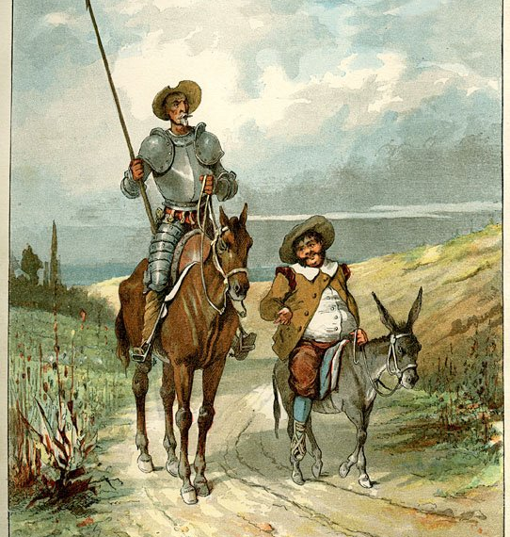
Той е: — Рицарят на печалния образа
Рыцарят на лъвовете;
Идалгото или обеднелият благородник Алонсо Кихана по прозвище Добрият.

Slide 13
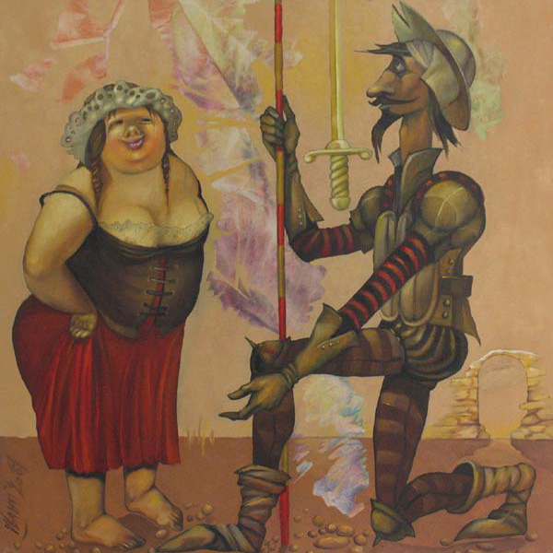
Възрастният вече идалго Алонсо Кихана, жител някакво село в дълбоката испанска провинция Ла Манча, обича да чете рицарски романи. Той си представя, че е странстващ рицар и се отправя в търсене на приключения. На старата си кранта той дава звучното име Росинант, себе си нарича Дон Кихот де ла Манча, а селянката Алдонса Лоренсо обявява за своя «дама на сърцето» Дулсинея дел Тобосо.

Slide 14
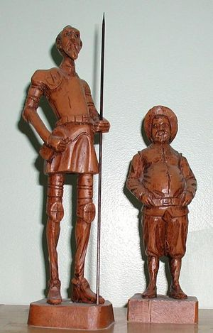

Slide 15
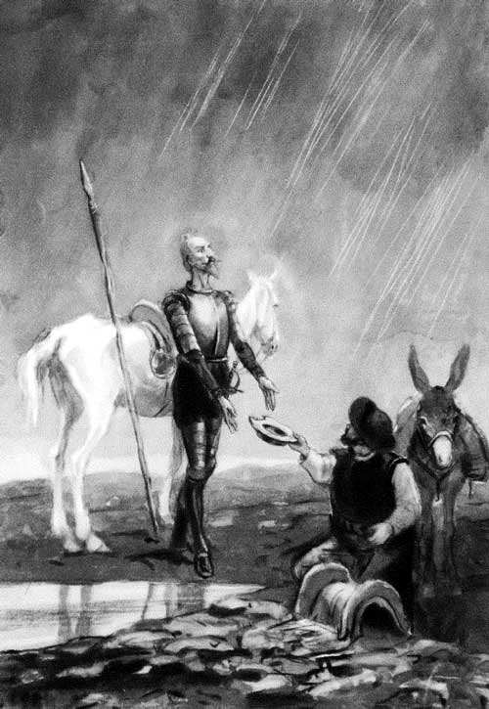
За свой оръженосец Алонсо Кехана взема възрастния вече Санчо Панса

Slide 16
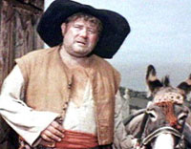
До Дон Кихот язди верният Санчо Панса, който не е прочел нито един роман, за разлика от своя господар.

Slide 17
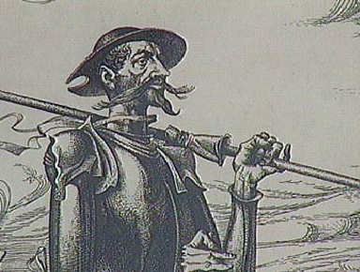

Slide 18
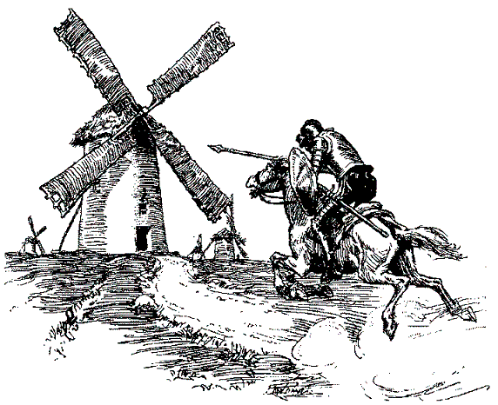
Битката с вятърните мелници

Slide 19
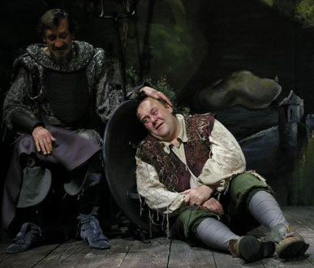
Кадър от филма «Дон Кихот»

Slide 20
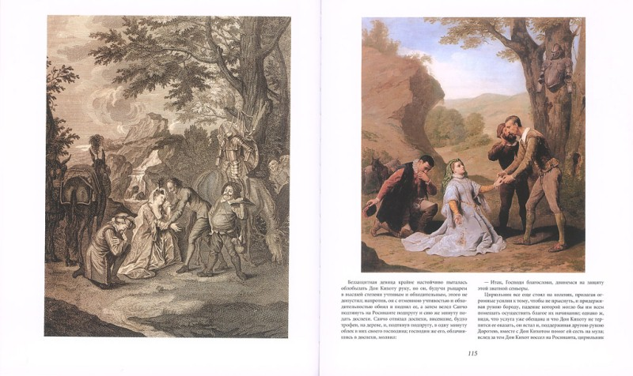
Илюстрации към романа

Slide 21
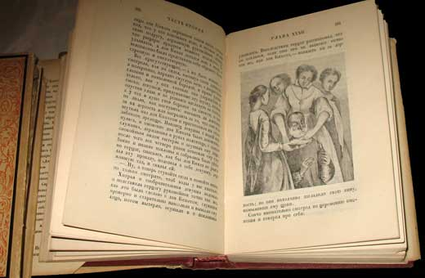
През 2002 г. Нобеловският комитет събрал авторитетно жури, в което влезли сто известни писатели от 54 страни. Те били помолени да определят най-доброто произведение на световната литература. За «книга на всички времена» е избран романът «Дон Кихот».

Slide 22

Към днешна дата съществуват много адаптации на романа, като основният текст също бива многократно преиздаван. През 2005-а година книгата празнува 400-годишнина, която се отбелязва подобаващо по света

Slide 23
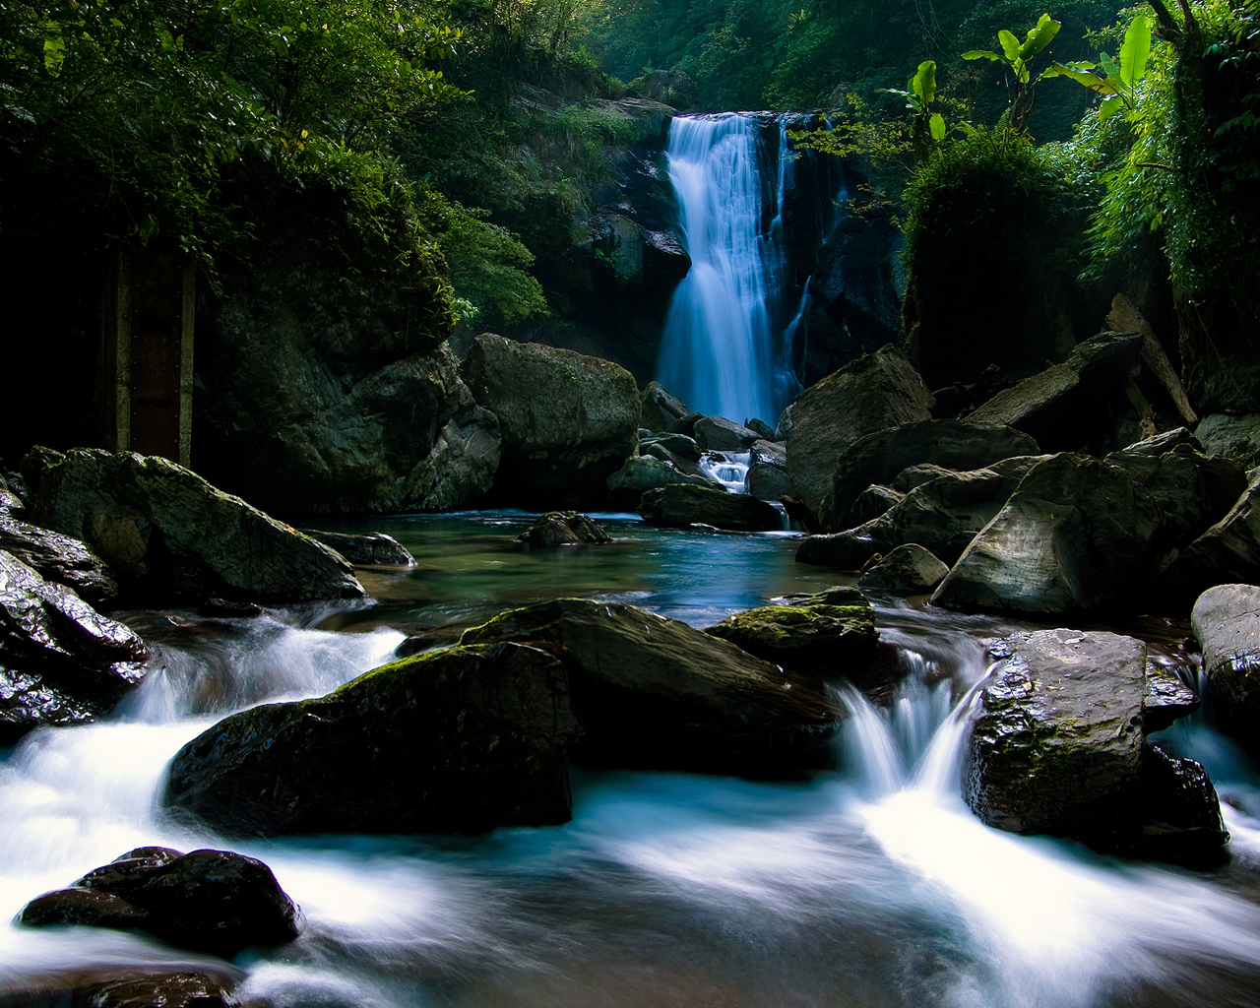
Творбата на Сервантес все още се счита за актуална.През различните епохи романът е бил тълкуван по различни начини. Така например когато за първи път книгата излиза, публиката я възприема като комична история. След Френската революция, книгата се разглежда по нов начин: етичният модел е обърнат - индивидът може би е прав, докато всъщност обществото греши. .

Slide 24

РАЗЛИЧНИТЕ ТЪЛКУВАНИЯ ЗА ЖАНРА ПАРОДИЯ
Пародията (от старогръцки para, „против“, „срещу“ и ode, „песен“) е жанр в сатирико-хумористичната литература, при който, използвайки формални особености на дадено литературно произведение, се създава друго, което го представя в комична светлина. Цел на пародията е да бъдат осмени лични или обществени недъзи, или самото произведение, което се използва за основа.

Slide 25
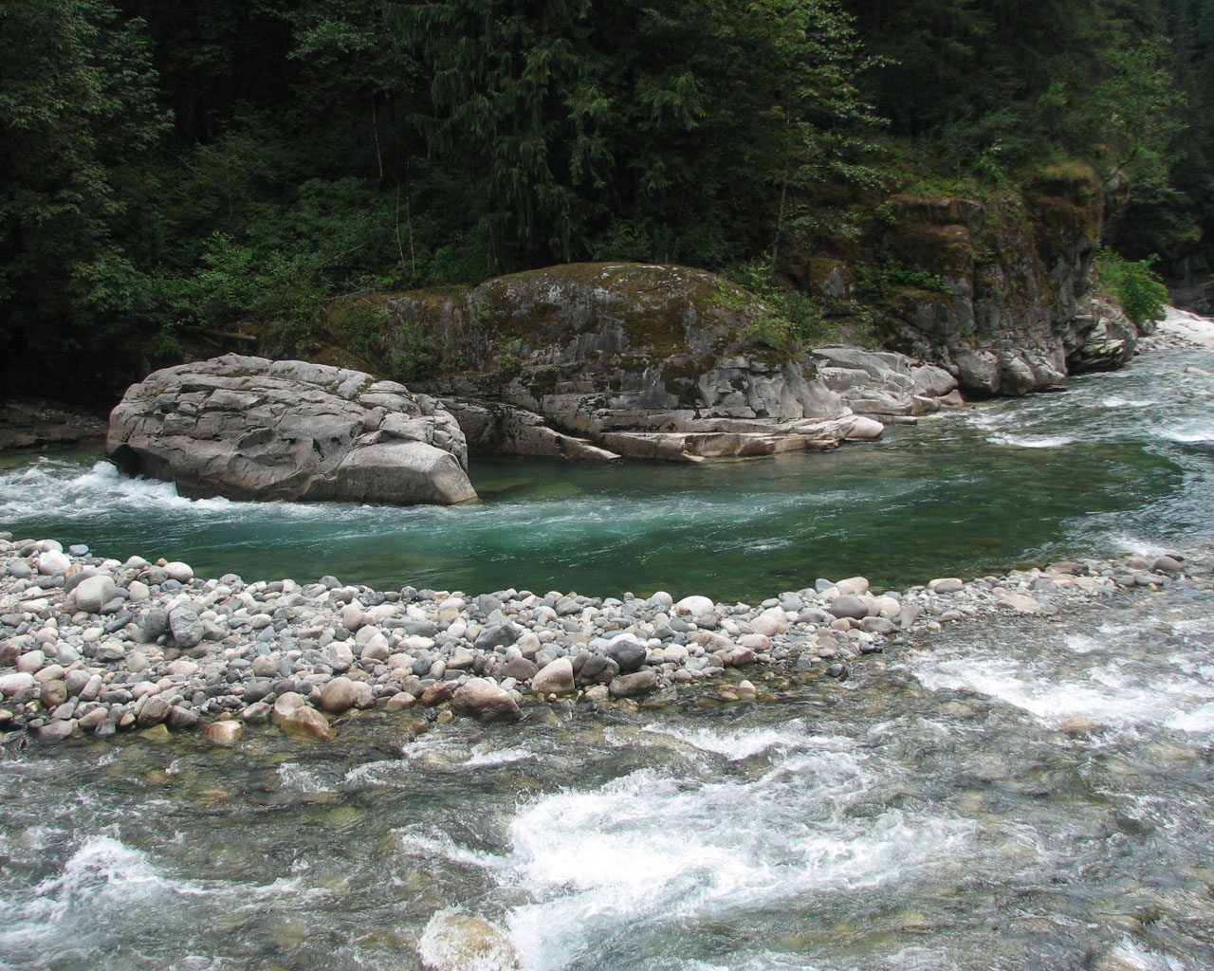
Тема и мотиви
Създаден във великата епоха на Ренесанса, романът "Дон Кихот"/1605-1616г/ е въплъщение на идеята за свобода и човешко щастие.Съвсем закономерно точно в "Златния век, лишен от перспектива" великият писател на Испания - Сервантес намира и отразява острите противоречия, довели по-късно тази страна до многостранна разруха.

Slide 26
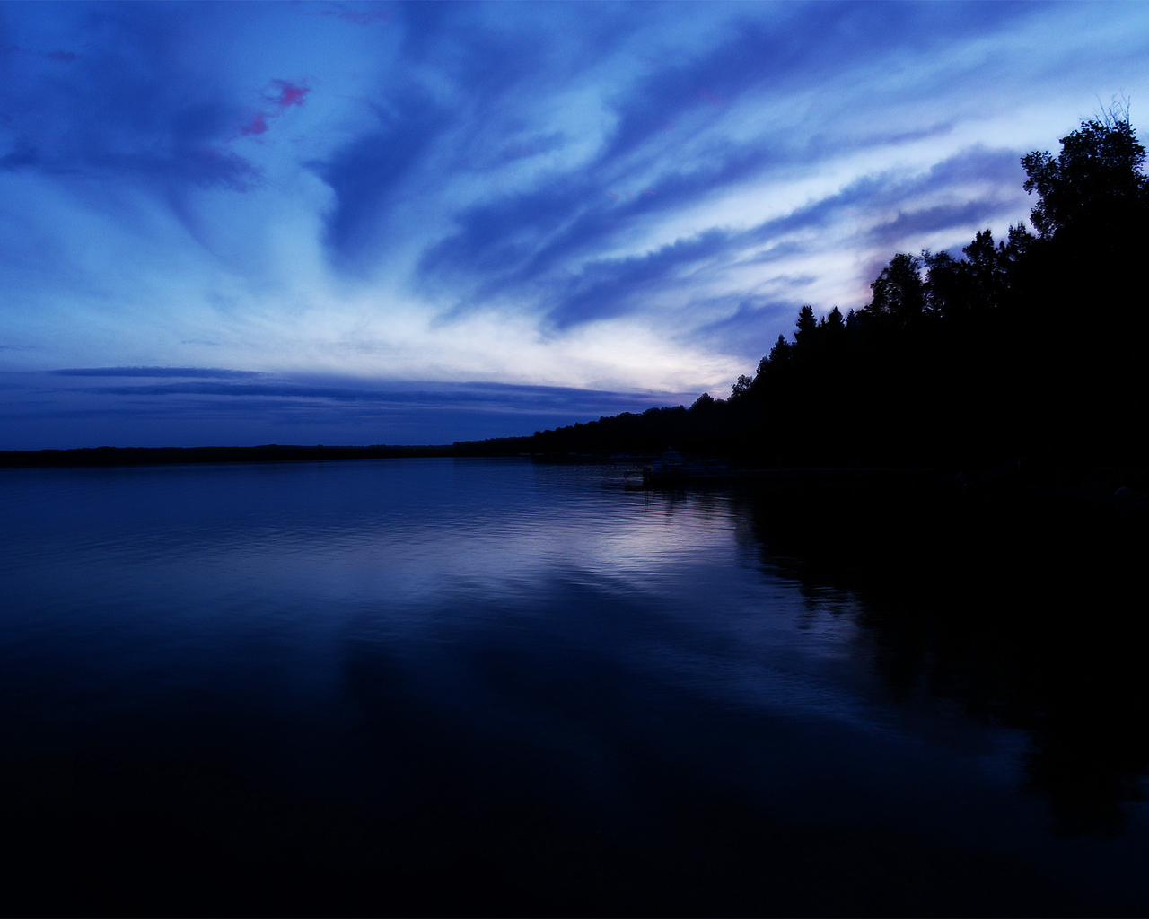
Жанрът на романа - пародия на рицарски роман, възниква естествено и закономерно - едновременно като присмех над рицарските романи и като наследник на богата литературна традиция.Чрез "пътя" и "срещата" Сервантес успява да обхване напълно атмосферата на своето време.Благодарение на елемента "случайност" Дон Кихот и Санчо срещат по пътя си хора от всички съсловия и групи.Това е една много тъжна Сервантесова Испания. “Пътят“ събира рицар и оръженосец, за да останат завинаги заедно.

Slide 27
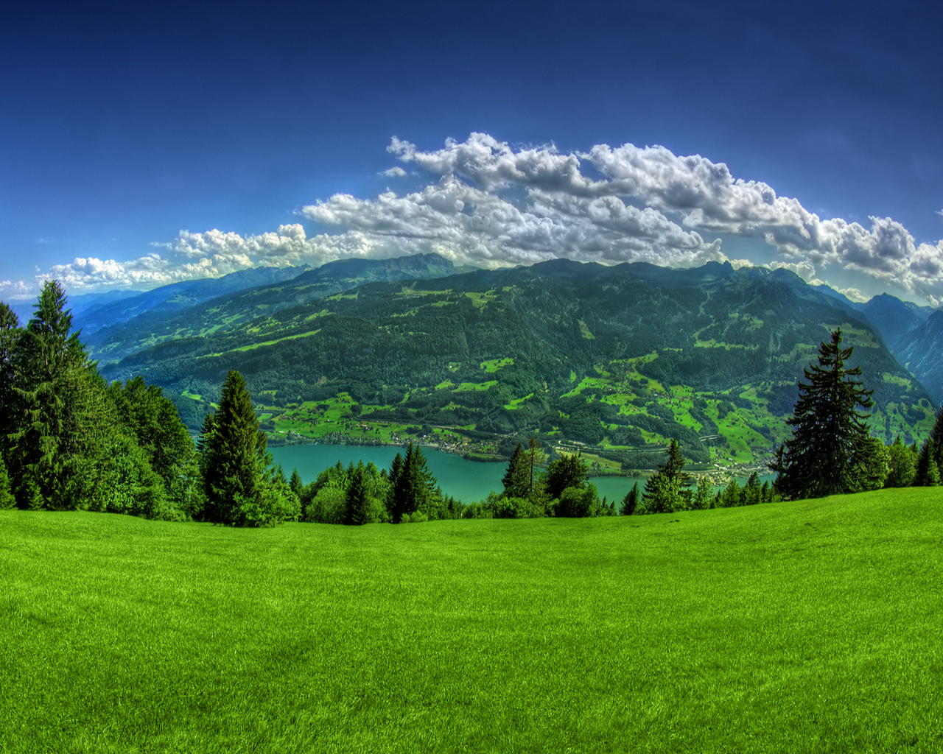
Героите въплъщават едновременно надеждите на Ренесанса и вечните устреми на човечеството. В това е и общочовешкият смисъл, който Сервантес е заложил в образа на Дон Кихот. По опожарените от безмилостното слънце пътища на Испания Дон Кихот и неговият Санчо се възправят срещу тъжната и мизерна действителност, срещу цялото зло в света, за да продължат своя път към вечността.

Slide 28
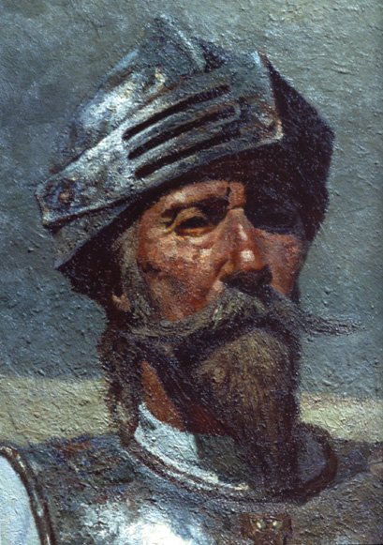
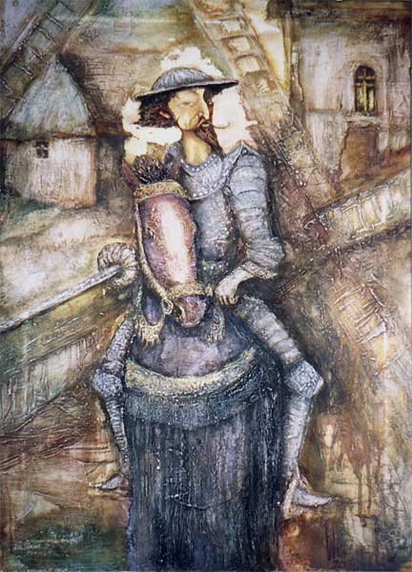
«Щастливо ще бъде това време, когато, най-накрая, всички ще узнаят за моите деяния, които ще са достойни да бъдат изляти в бронз, изсечени от мрамор и изобразени на платно, за да ги помнят идващите поколения»

Slide 29
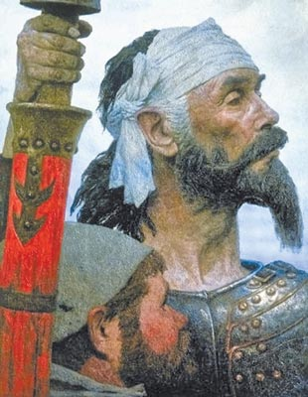

Slide 30
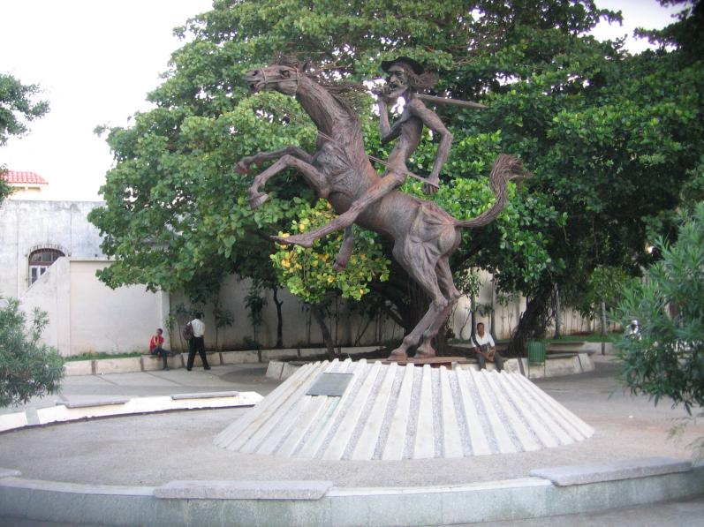

Slide 31
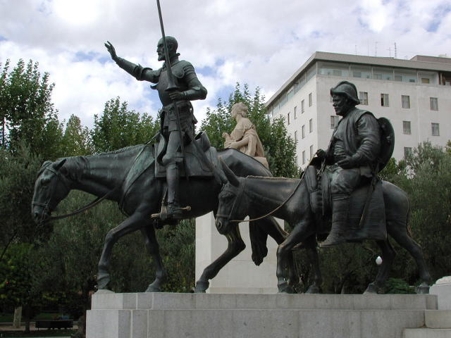
Испания. Мадрид. Монумент «Дон Кихот и Санчо Панса»

Slide 32
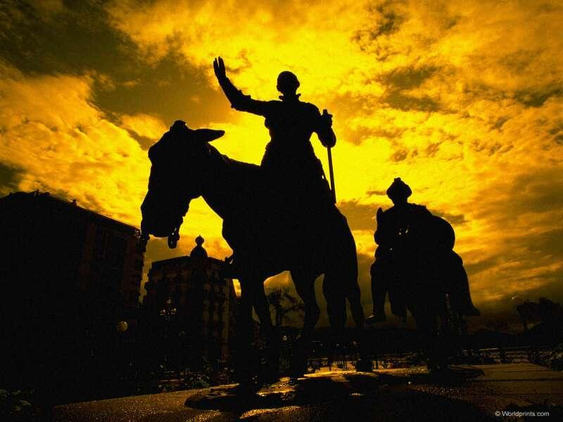

Slide 33
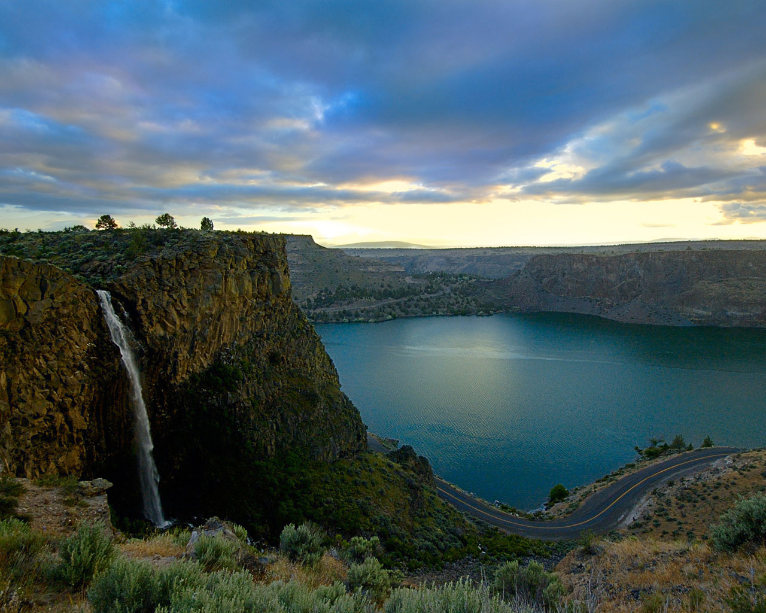
Свободата е на върха на копието!
Свободата е най-висшето благо!
Кръвта се наследява , а добродетелта се придобива и е много по ценна..
Приятелю Санчо , знай, че аз се родих по волята на небето в този Железен век, какъвто е нашият , за да възкреся Златния век…

